Slide 1


AWS Cloud Services
Technical sharing
DucPV - TechMey
Notes:
Note here

Slide 2
Agenda
Introduction Cloud Computing
Introduction Amazon Cloud
Introduction AWS Compute
Introduction AWS Networking
Introduction AWS Storage
Introduction AWS Database

Slide 3
Introduction Cloud Computing

Slide 4

What is a server look like ?
Server room
Hardware (RAM, CPU…)
Network
Electric
Cooling system
…
Notes:
Một hệ thống server cần những gì ?
Phòng đặt server
Hoạt động 24/7
Mua các thiết bị phần cứng
Setup mạng
Điện năng
Hệ thống làm mát …
=> Chi phí tốn kém

Slide 5
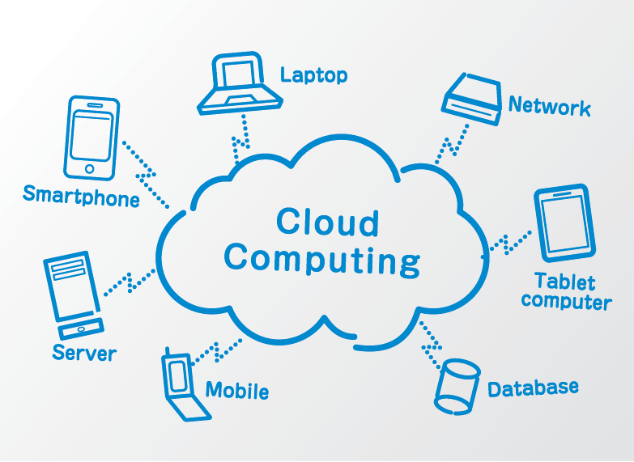
What is Cloud Computing ?
Cloud computing is the delivery of computing resources as a service, meaning that the resources are owned and managed by the cloud provider rather than the end user.
Benefit of Cloud Computing
Cost savings
Convenient
Safe and Continuous
Easy to implement
Notes:
- Cloud Computing cung cấp những tài nguyên dưới dạng dịch vụ
- Người dung sẽ trả tiền để có thể sử dụng những dịch vụ đó

Slide 6
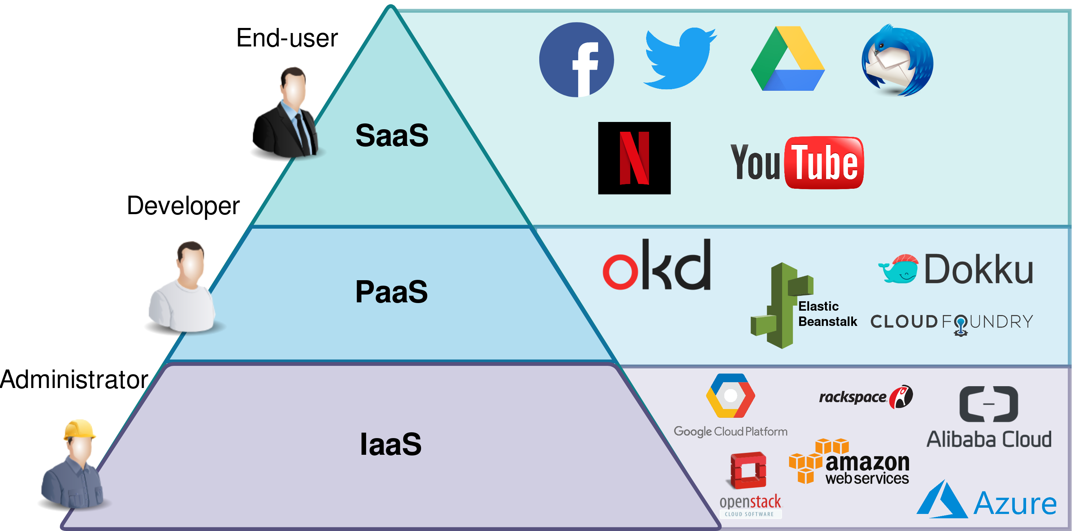
Cloud Delivery Models
Infrastructure as a Service (IaaS)
Platform as a Service (PaaS)
Software as a Service (SaaS)
Notes:
IaaS: Nhà cung cấp sẽ cung cấp cho bạn phần cứng ảo hóa (ví dụ như máy ảo, VPS). Bạn có thể setup từ đầu như cài đặt package, code..
PaaS: Nhà cung cấp sẽ cung cấp dịch vụ dưới dạng Platform hay tool để giúp bạn phát triển ứng dụng. Bạn không cần quan tâm đến phần cứng, network…
Ví dụ: Heroku, Netlify…
- SaaS: Provider cung cấp software hoặc application. VD: Google Apps, Dropbox, Youtube

Slide 7
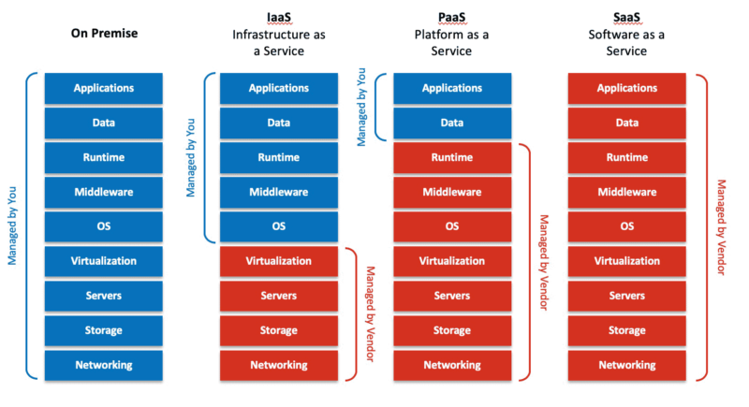
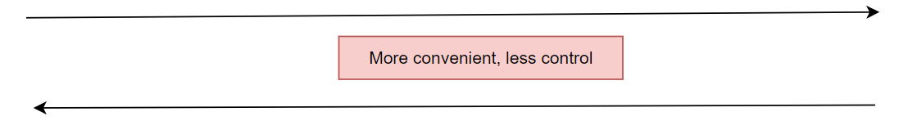
Notes:
Từ On premise => SaaS: Càng tiện dụng, dễ dung thì càng ít Control

Slide 8
Introduction AWS

Slide 9
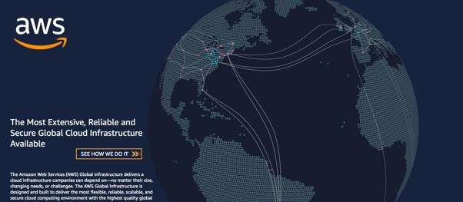
What is AWS?
AWS provides a highly reliable, scalable, low-cost infrastructure platform in the cloud that powers millions of businesses in over 190 countries around the world.
Benefits
Low Cost
Elasticity
Secure
Global Reach
….
Notes:
- AWS được launch lần đầu tiên vào năm 2002

Slide 10
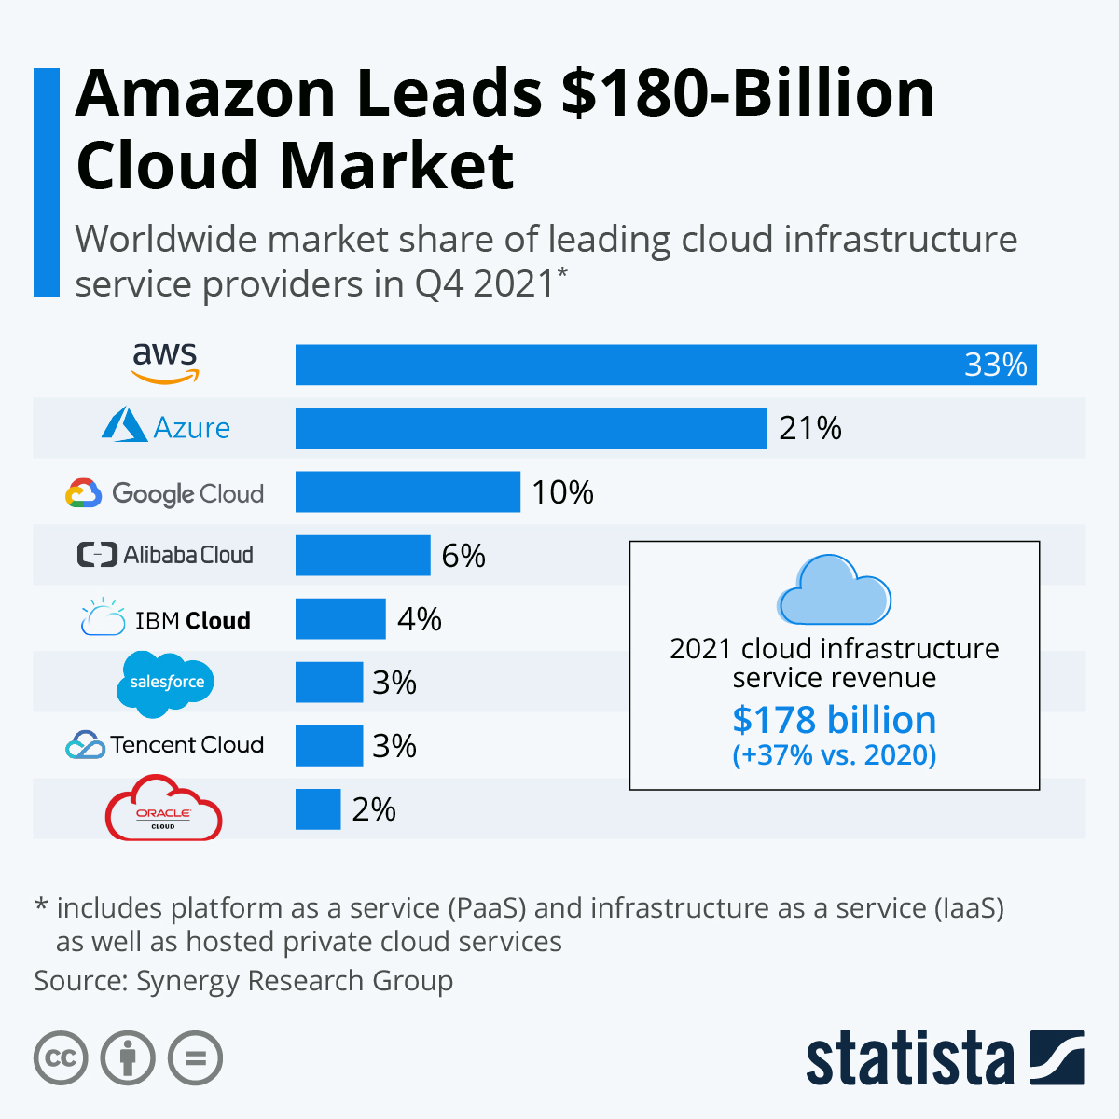
AWS Recognized as a Cloud Leader from 2006
Notes:
Thị phần toàn ngành Cloud là 178 tỷ đô theo trang Statista => Thị phần lớn toàn cầu
Trải qua 4 năm phát triển, đến năm 2006, AWS trở thanh Cloud Provider có thi phần lớn nhất tính đến hiện tại
Ngoài ra cũng có các Cloud Provider khác như Azure, Google, Alibaba…
Tương lai mình nghĩ Cloud Computing sẽ dần thay thế cách triển khai ứng dụng của bạn
AWS là một ông lớn trong Cloud Computing => Học kiến thức AWS rất có lợi thế sau này

Slide 11
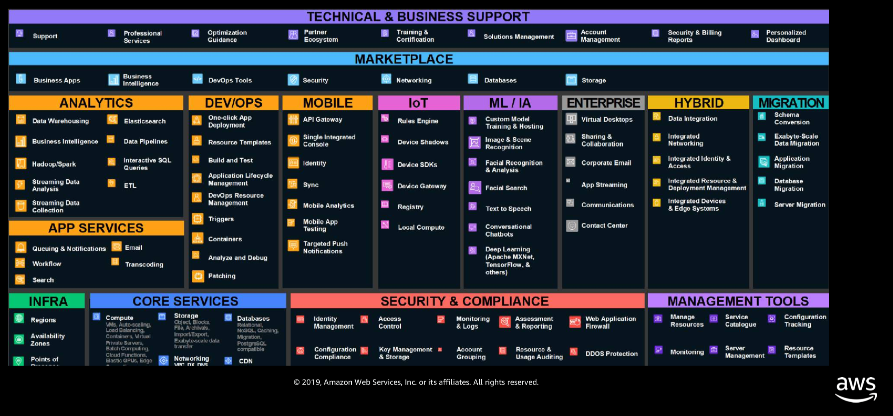

Slide 12
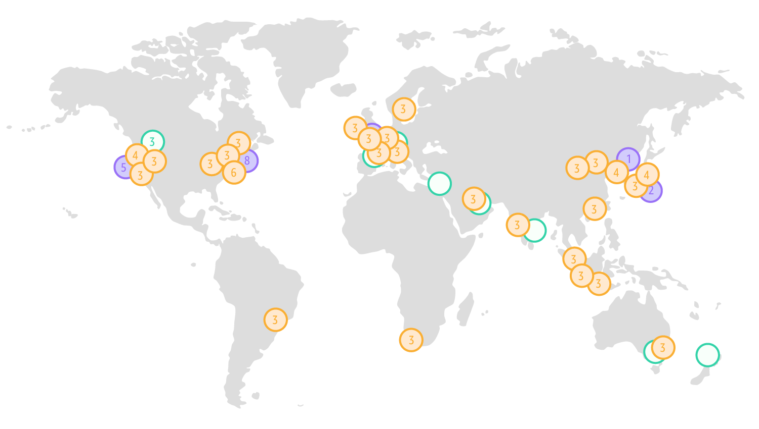
25 Regions
81 Availability Zone
Notes:
Các AWS region là các vị trí địa lí trên thế giới, nơi mà AWS tập trung xây dựng cơ sở hạ tầng của họ.
Trong mỗi region chứa các khu vực khả dụng (availability zone - AZ), mỗi region là độc lập với các region khác về mặt cơ sở hạ tầng như khu vực, năng lượng, hệ thống cung cấp nước...
=> Vị vậy nên có thể có sự khác nhau về price giữa các khu vực
Region lớn nhất ở Viginia (có 6 AZ)
Tùy thuộc vào ứng dụng của bạn sẽ chọn region cho phù hợp

Slide 13
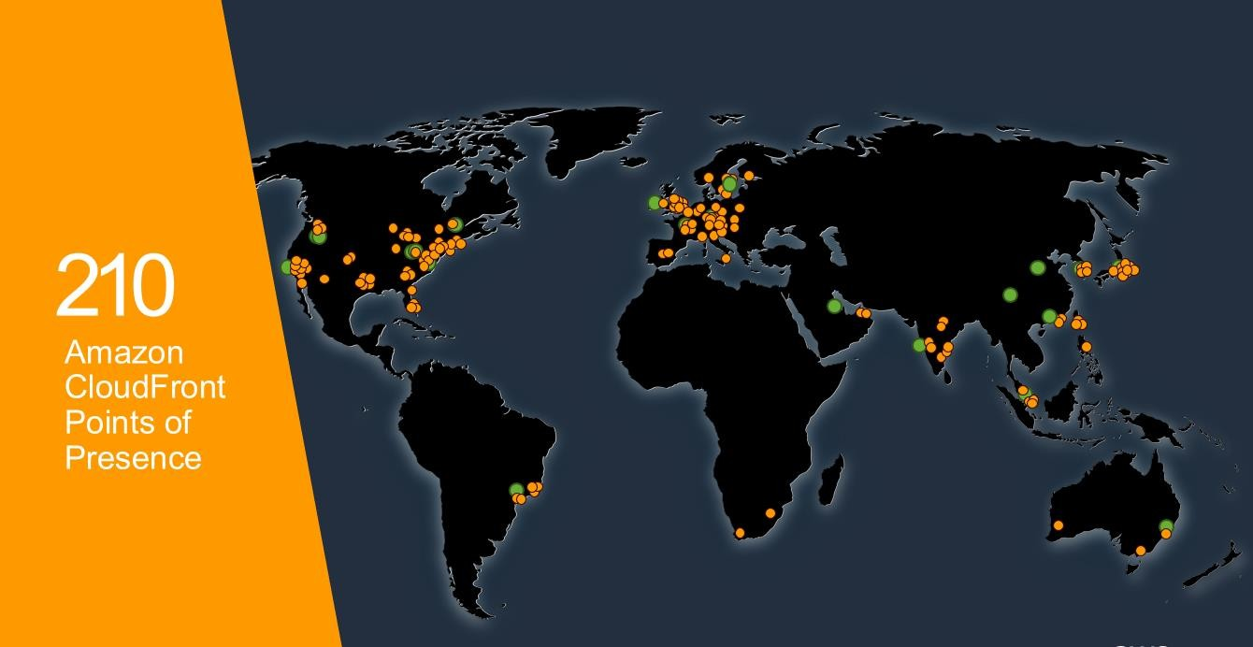
Notes:
Trên toàn thế giới có khoảng hơn 200 CloudFront point giúp việc truyền tải dữ liệu với độ trễ thấp

Slide 14
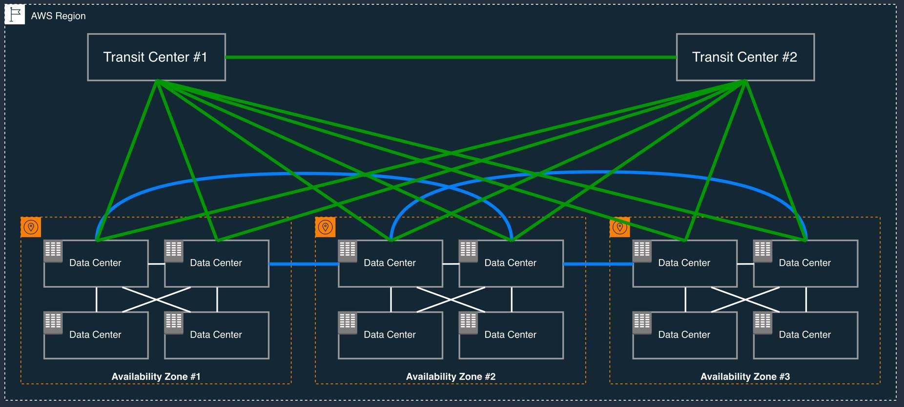
Availability Zones
Notes:
Một vùng khả dụng (availability zone) là một khu vực chứa trung tâm dữ liệu (data center).
Mỗi availability zone có nguồn điện, mạng và kết nối dự phòng và riêng biệt để giảm khả năng hai khu vực bị lỗi đồng thời.
Trong mỗi zone, các data center được kết nối với nhau bằng các đường dẫn mạng có độ trễ thấp
Tương tự, các zone trong một region giao tiếp với nhau thông qua các đường dẫn mạng riêng.
Sự giao tiếp này nhăm mục đích đồng bộ, sao chép và phục hồi dữ liệu khi cần thiết của một số dịch vụ vủa AWS.

Slide 15
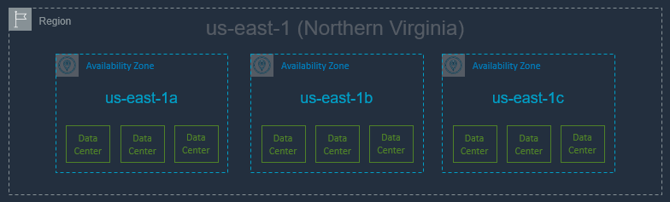
Availability Zones
A region is comprised of multiple Availability Zones (typically 3)
Fully independent partitions on isolated fault lines, flood plains, and power grids
Each AZ: redundant power and redundant dedicated network
Each AZ: typically multiple data centers
Between AZs: high throughput, low latency (<10ms) network
Between AZs: physical separation < 100km (60mi)

Slide 16
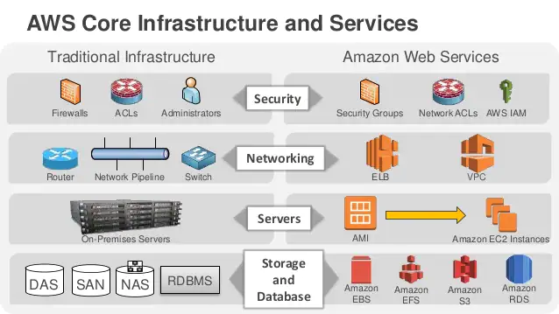
AWS Core Infrastructure and Services
Notes:
Trên đây là những hạ tầng nền tảng mà AWS xây dựng, bao gồm Bảo mật, Hạ tầng mạng, Server, Storage và Database.

Slide 17
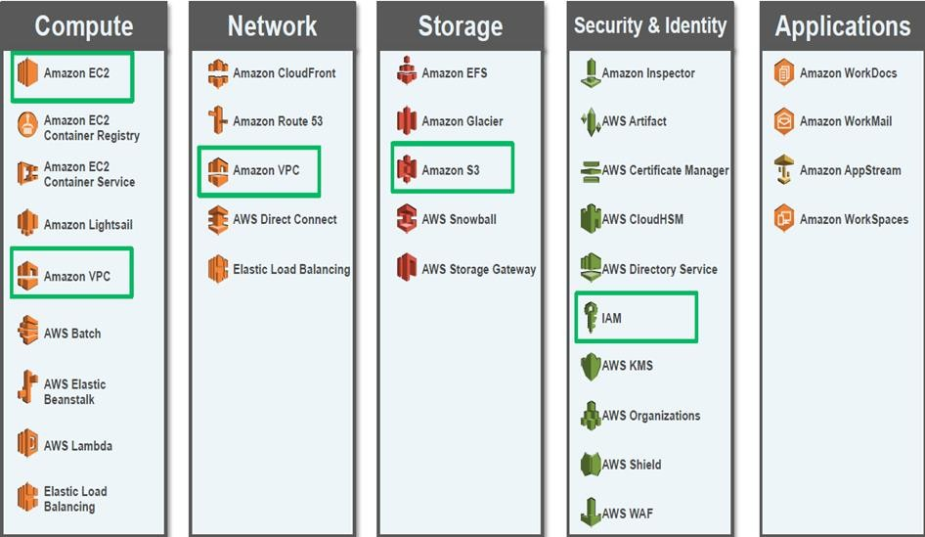
AWS Foundation Services
Notes:
Là những dịch vụ nền tảng của AWS như EC2, VPC, S3…
Từ những dịch vụ nền tảng này, AWS phát triển ra những dịch vụ khác
Giờ mình sẽ bắt đầu giới thiệu tới mn những dịch vụ nền tảng

Slide 18
AWS Compute Overview
Notes:
Đầu tiên là AWS Compute

Slide 19
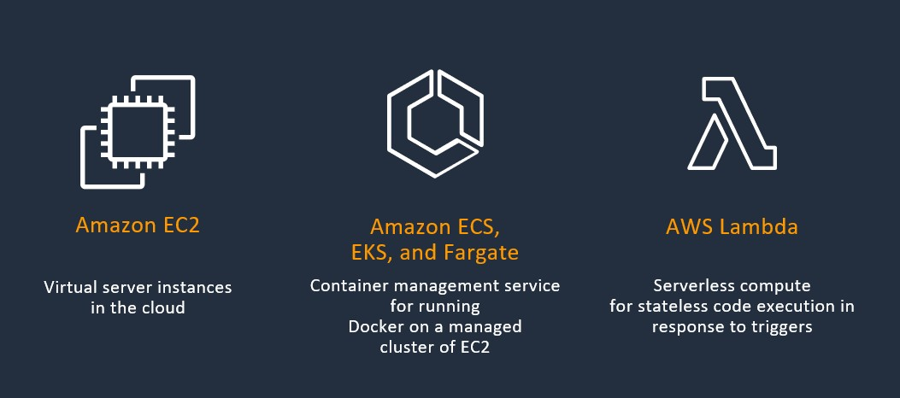
Compute types
Notes:
EC2 là dịch vụ cung cấp cho bạn máy ảo trên Cloud
Vậy máy ảo là gì?
Máy ảo giống như một máy tính của bạn đang dung, cũng có OS, RAM, CPU, Storage
Tuy nhiên Máy ảo ko có chỗ để bạn cắm màn hình, choột, chỉ có thể tương tác với nó thông qua màn hình terminal
Amazon ECS (Elastic Container Service): là dịch vụ quản lý các container
Lambda là dich vụ serverless giúp bạn phát triển ứng dụng một cách nhanh chóng
Vậy Serverless là gì?
LÀ bạn chỉ cần quan tâm đến code logic của mình chạy sao cho đúng, còn việc chuẩn bị server, phần mềm… AWS sẽ lo cho bạn
Ví dụ bạn muốn viết 1 REST API = NodeJS, bạn chỉ cần code dưới local rồi tạo 1 Lambda function với môi trường là NodeJS, sau đó push code của mình lên rồi chạy

Slide 20
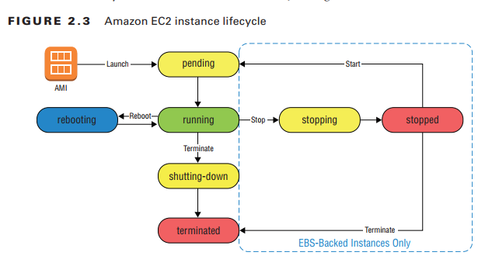
Amazon EC2
Amazon Elastic Compute Cloud (EC2): Enables you to provision computing environments called instances. With Amazon EC2, you have the ﬂexibility to choose the hardware resources you need.
Notes:
Giải thích về 1 vòng đời của EC2

Slide 21


EC2 Operating Systems Supported
Windows 2003R2/2008/2008R2/2012/2012R2/2016/2019
Amazon Linux
Debian
Suse
CentOS
Red Hat Enterprise Linux
Ubuntu
for more OSes see: https://aws.amazon.com/marketplace/b/2649367011
Notes:
AWS support khá nhiều hệ điều hành khác nhau
Mình hay dùng Amazon Linux, Ubuntu. Còn lại chưa dùng bao giờ =)))

Slide 22
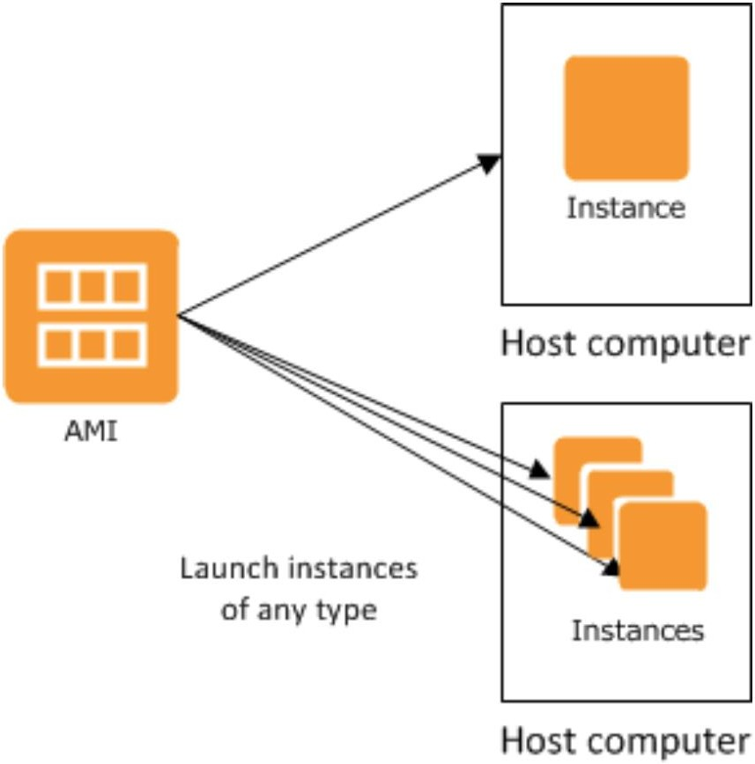
EC2 AMI
AMI
Instances are based on an Amazon Machine Image
While launching an instance, you may have a specific requirement such as an operating, system, preinstalled software, number of EBS volumes, and their respective size. To cater to such a requirement, AWS uses a feature called AMI.
AMIs are unique to each region
Notes:
AMI (Amazon Machine Image) là gì
Mỗi khi tạo một máy EC2 mới, bạn cần chọn OS, Software, EBS => AWS AMI giúp bạn làm việc đó
AMI sẽ đóng gói lại và lần sau sử dụng chỉ cần chọn loại AMI
Ví dụ: Server của Techmely Backend trước có issue là thuê máy server free, sau khi hết free thì cần chuyển server khác => dẫn đến việc phải setup lại từ đầu, mất data…
AMI sẽ giải quyết vđ này bằng cách đóng gói Server của Techmely Backend thanh 1 AMI. Sau đó từ AMI này có thể nhân bản thanh nhiều server khác nhau

Slide 23
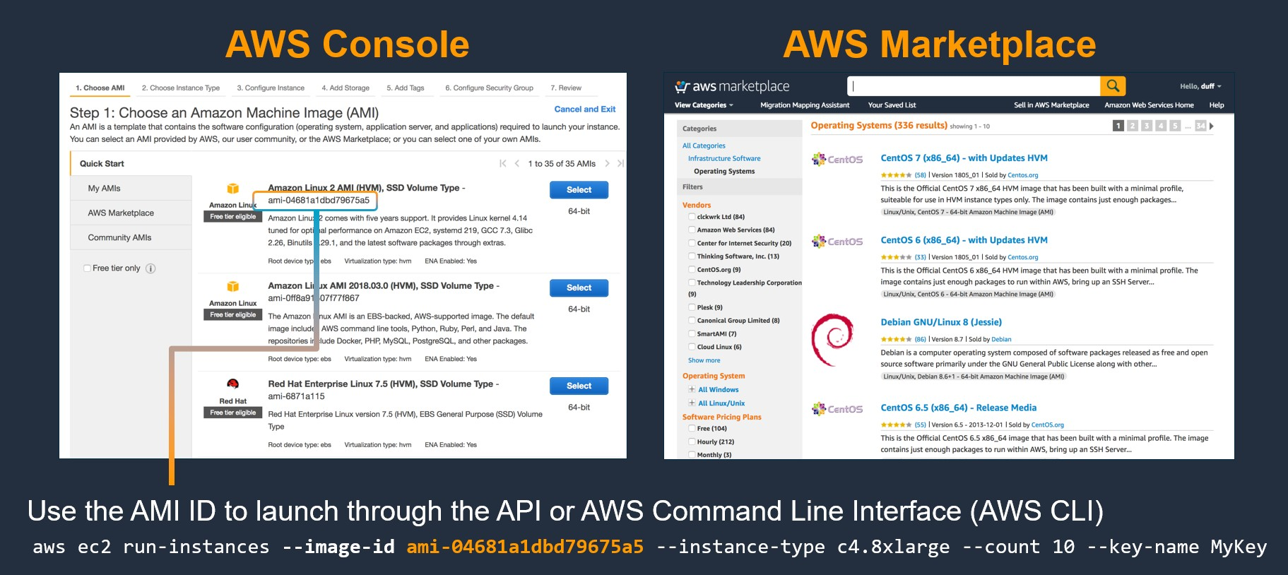
EC2 AMI
Notes:
AWS sẽ cung cấp những AMI mặc định, bên cạnh đó cũng có thể dung AMI trên Marketplace khác và có thể phải trả phí cho chúng

Slide 24
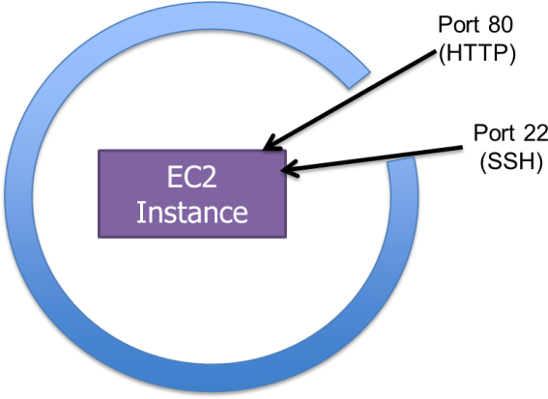
EC2 Security Groups
Security Group Rules
Name
Description
Protocol
Port range
IP address, IP range, Security Group name
Notes:
SG giống như lớp tưởng lửa để bảo vệ instance của bạn
Cho phép những traffic nào có thể đến instance của bạn

Slide 25
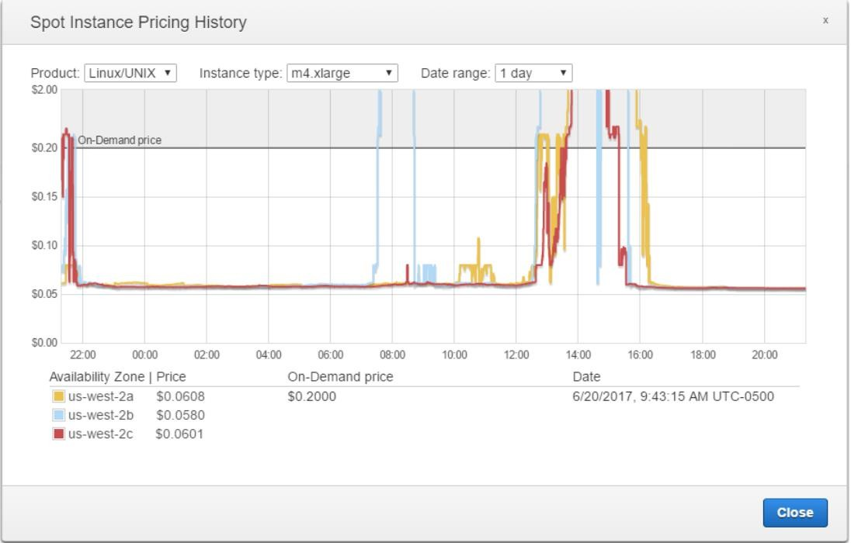
EC2 Pricing
On Demand Instance
This is the most common and flexible pricing option
Pay only for what you use
Stopped instances will not accrue hourly compute costs
Pay by the instance hour
Reserved Instance (RI)
1 or 3 year commitment
Spot
Useful for “worker pool” scenarios
You need to bid price base on max_price and current_price
Notes:
Khi tắt máy sẽ không bị tính phí mà chỉ tính phí EBS lưu trữ (~0.19$) => Link đến câu chuyện sử dụng Droplet trên Digital Ocean
Nói về Spot, max_price, current_price

Slide 26
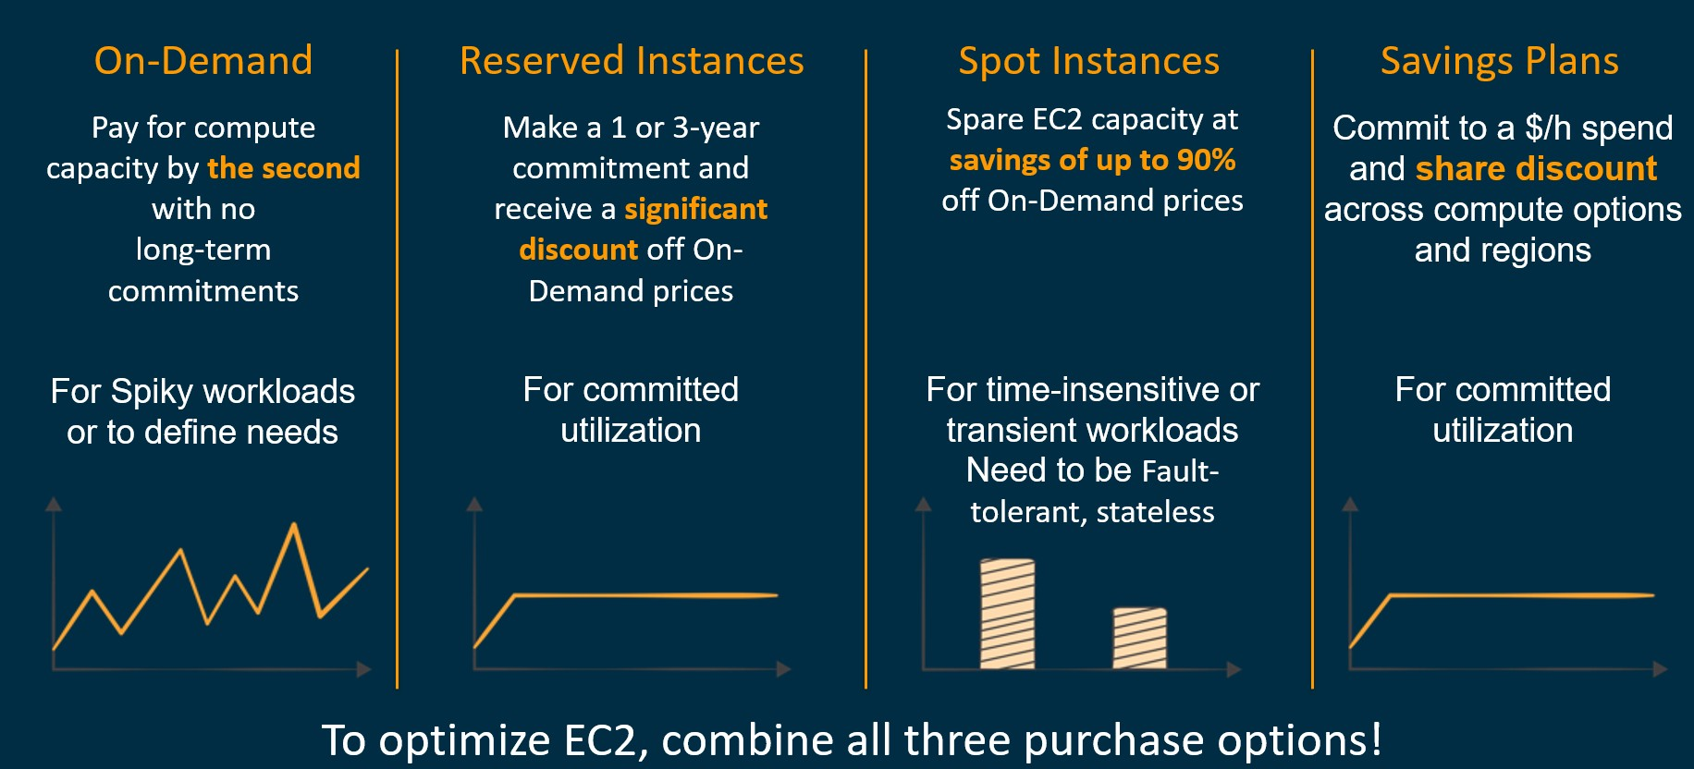
EC2 Purchasing Options
Notes:
Nói lại về cách trả tiền sao cho hợp lý

Slide 27
AWS Networking Overview

Slide 28
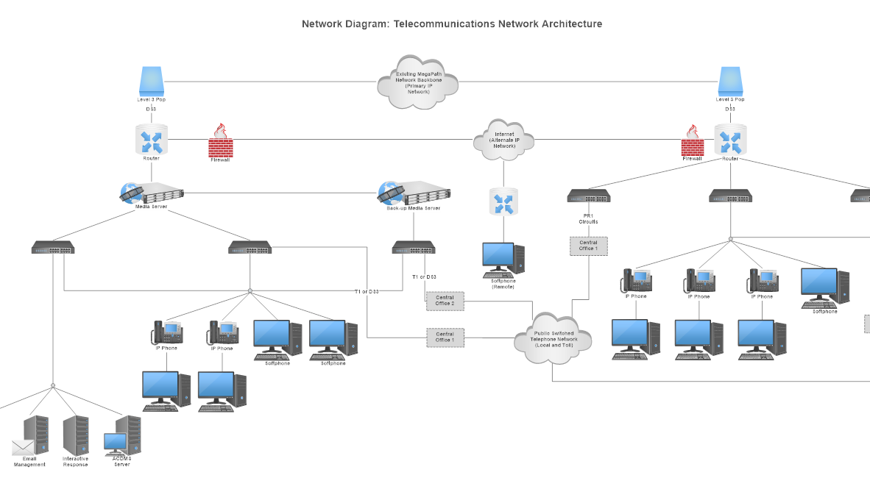
Notes:
Giới thiệu về mạng truyền thống
Liên hệ đến hệ thống trong công ty của bạn. Hệ thống dây mạng lan chằng chịt, các ổ cắm mạng…

Slide 29
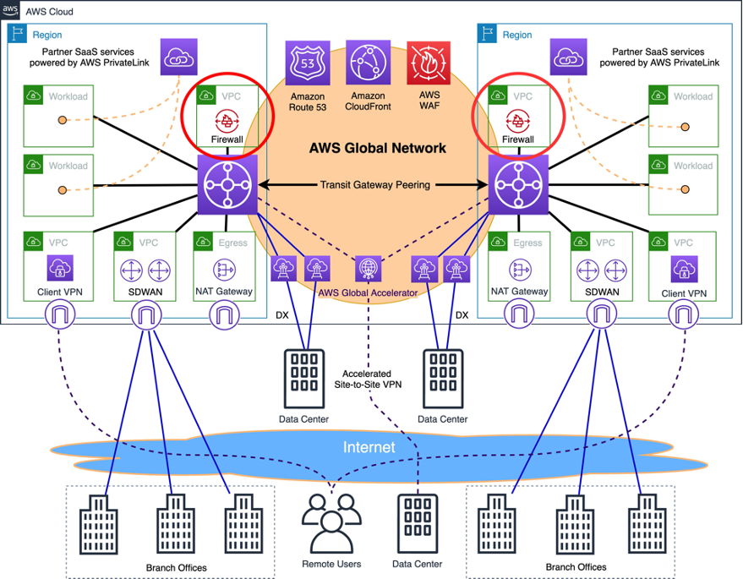
AWS Networking Components
Notes:
Còn đây là mạng của AWS
Chúng ta không cần quan tâm đến những đường dây mạng loằng ngoằng
Không sợ những vấn đề bị rớt mạng, cá mập cắn cáp…=))

Slide 30
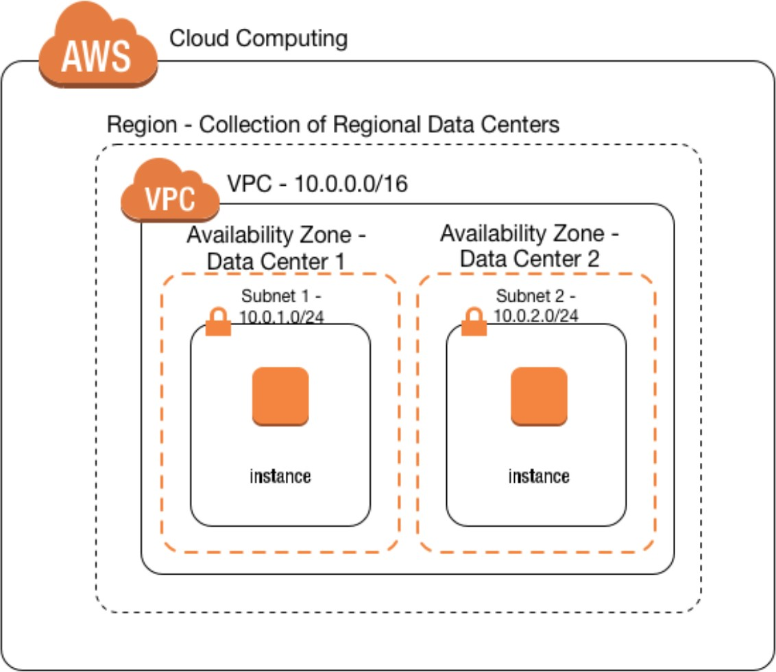
AWS Networking Components
“Your Virtual Datacenter in the Cloud”
Essential Components:
Subnets
Route Tables
Network ACLs
Security Groups
Internet Gateways
NAT Gateways
Notes:
Tương tự như mạng truyền thống, AWS Networking cũng có những component như sau:

Slide 31
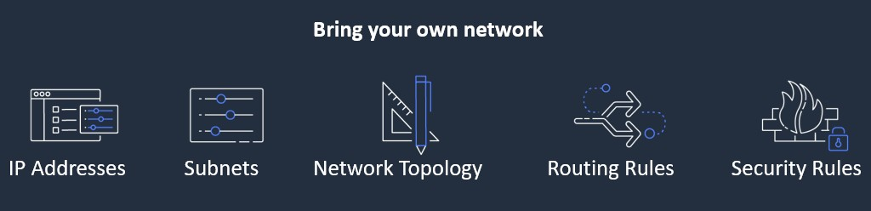
Amazon VPC – Virtual Private Cloud
Provision a logically isolated section of the AWS Cloud where you can launch AWS resources in a virtual network that you define.
Notes:
Môi trường mạng ảo riêng biệt, độc lập với môi trường Internet. Dùng để quản lý resources AWS.

Slide 32
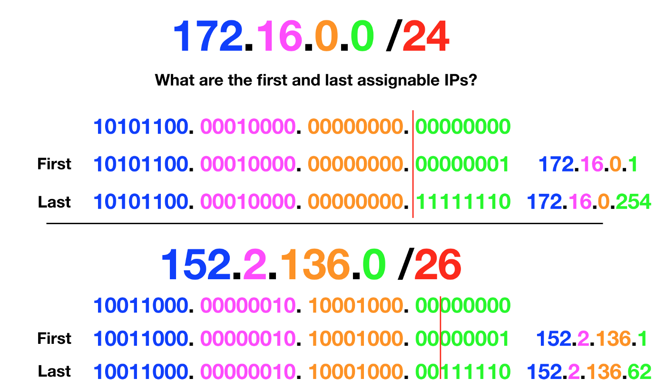
Classless Inter-Domain Routing (CIDR)
CIDR is a standard set of IPs used to
identify and distribute resources
(ex: EC2) in the network
Notes:
Khi tạo VPC, bạn cần cung cấp cho VPC 1 IP range, được gọi là CIDR (VD: 10.0.0.0/12)
CIDR là 1 set IP tiêu chuẩn dùng để định danh, phân bố cho resource (VD: EC2) trong network

Slide 33
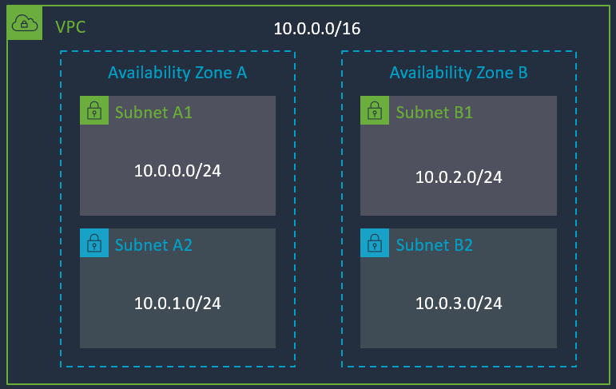
Subnet
You can add one or more subnets in each Availability Zone
Subnets are allocated as a subset of the VPC CIDR range
Notes:
Subnet là mạng con nằm trong AWS VPC của bạn. Mỗi subnet có 1 dải địa chỉ IP khác nhau. Có 2 loại subnet là private subnet và public subnet.

Slide 34
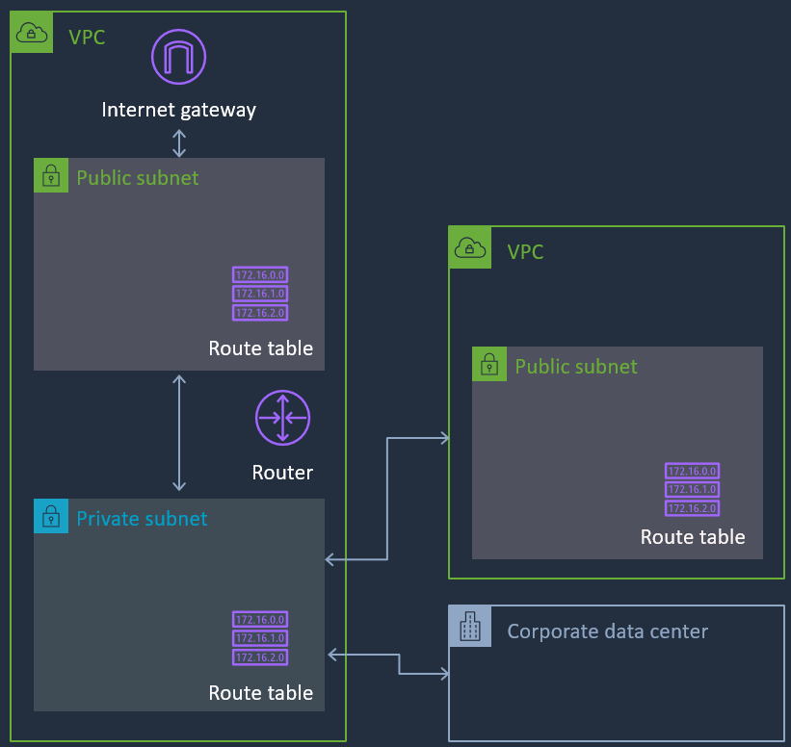
Subnet and Route Table
Each subnet can have a unique Route Table
Route Tables direct traffic out of the VPC, towards:
Internet Gateway
Virtual Private Gateway
VPC Endpoints
Direct Connect
VPC Peering
Subnets are named “Public Subnets” when connected to an Internet Gateway

Slide 35
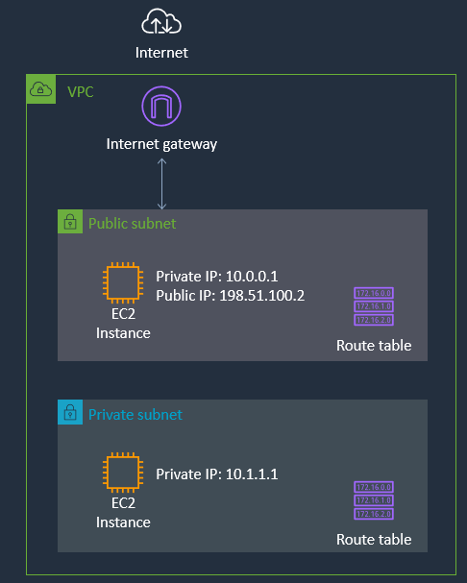
Internet Gateway
Connect your VPC Subnets to the Internet
Must be referenced on the Route Table

Slide 36
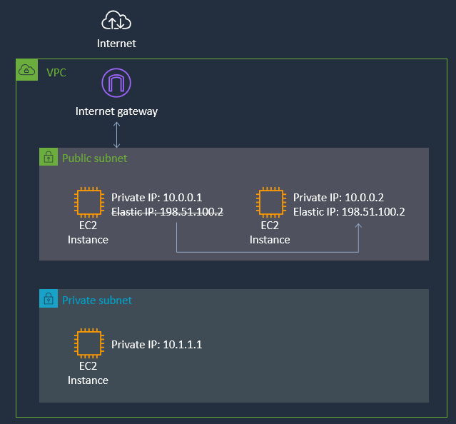
Elastic IP Address
Static, Public IPv4 address, associated with your AWS account
Can be associated with an instance or network interface
Can be remapped to another instance in your account

Slide 37
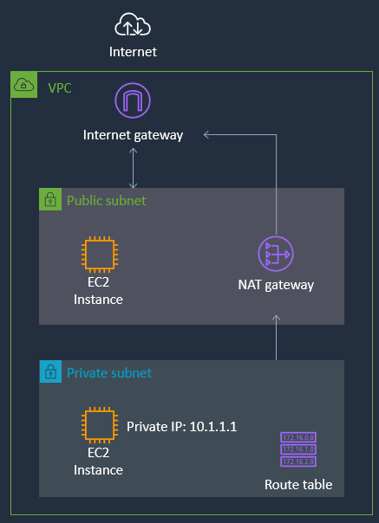
NAT Gateway
Enable outbound connection to the internet
No incoming connection - useful for OS/packages updates, public web services access
Fully managed by AWS
Highly available
Up to 10Gbps bandwidth
Supports TCP, UDP, and ICMP protocols
Network ACLs apply to NAT gateway’s traffic

Slide 38
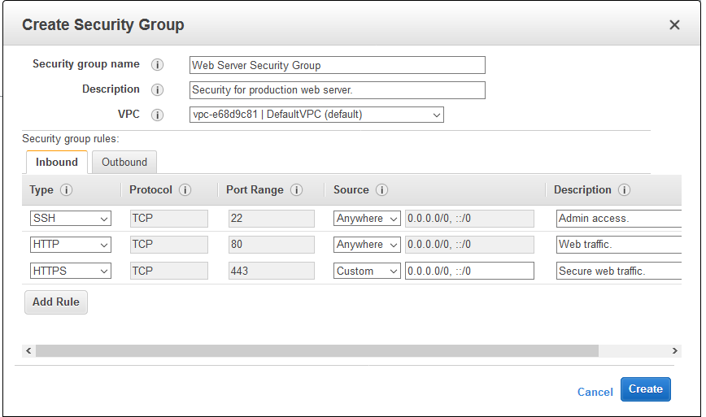
VPC Security - Security Groups
Virtual stateful firewall
Inbound and Outbound customer defined
rules
Instance/Interface level inspection
Only supports allow rules
Implicit deny all at the end

Slide 39
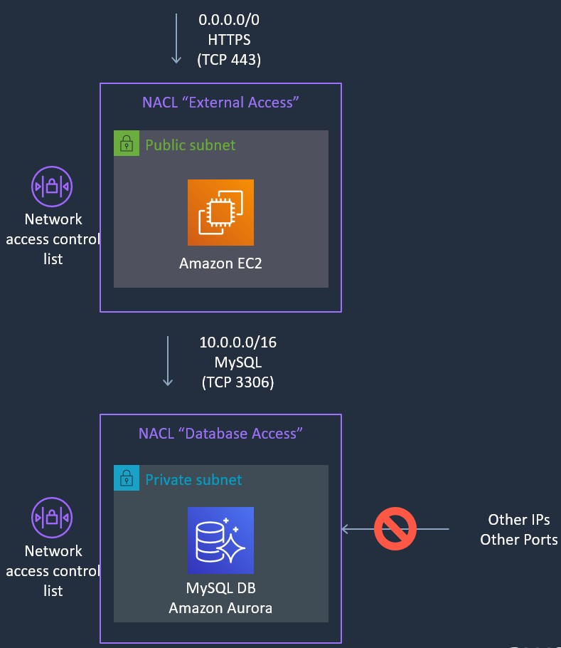
VPC Security - Network Access Control List
Inbound and Outbound
Subnet level inspection
Optional level of security
By default, allow all traffic
Stateless
IP and TCP/UDP port based
Supports allow and deny rules
Deny all at the end

Slide 40
AWS Storage Overview

Slide 41
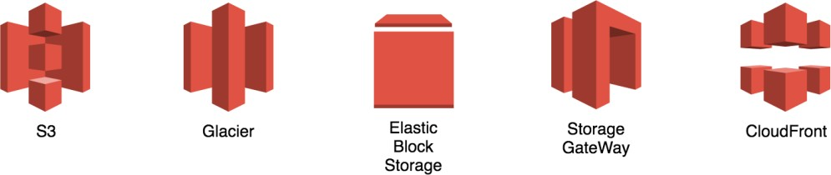
AWS Storage Services & Content Delivery

Slide 42
Amazon Simple Storage Service (S3)
Storage for the Internet
Natively online, HTTP access
Store and retrieve any amount of data, any time, from anywhere on the web
High Scalable, reliable, fast and durable

Slide 43
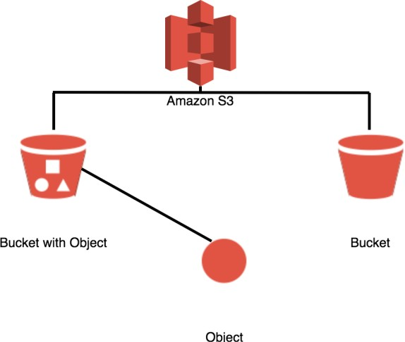
Amazon S3 Concept
Amazon S3 stores data as objects within buckets
Bucket name is unique in the world
An object is comprised of a file and optionally any metadata that describes that file
You can have up to 100 buckets in each account
You can control access to the bucket and its objects

Slide 44
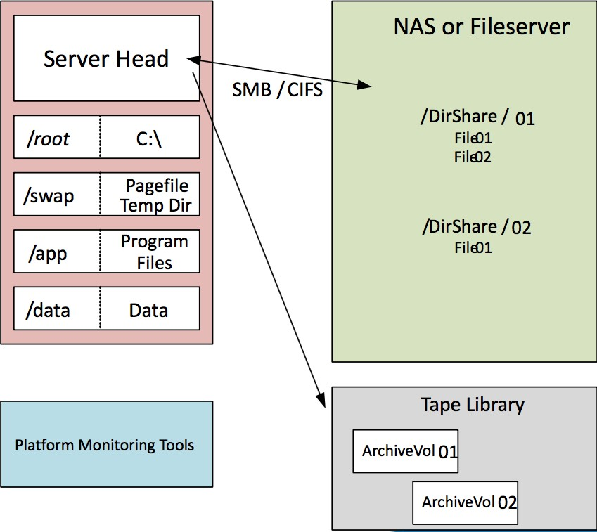
Traditional Platform - Storage Architecture
In the old days...
Hardware acquisition and datacenter space required advanced planning
Disk space and I/O allocation juggling for the entire application lifecycle
Volume and file redundancy not built-in
Capital commitment and refresh budget considerations

Slide 45
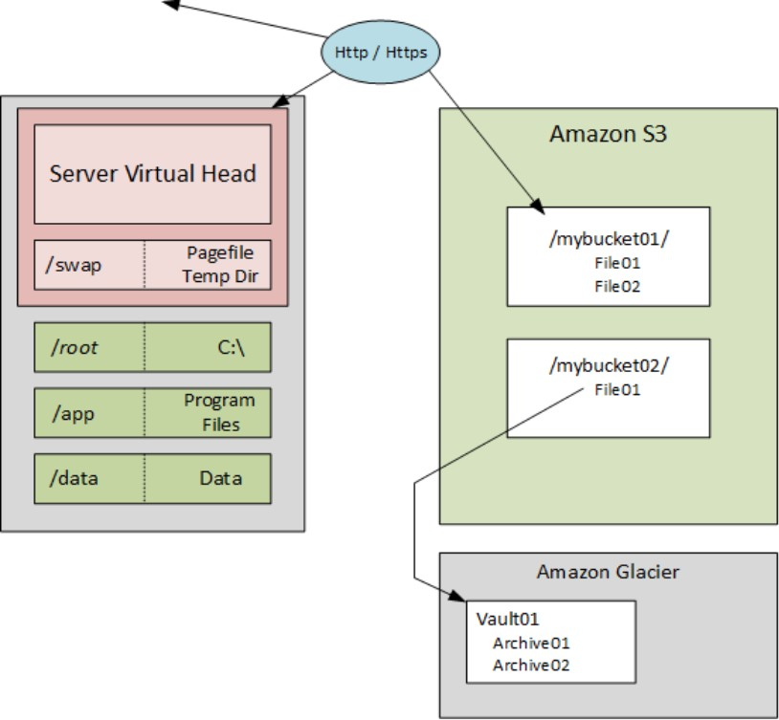
AWS Instance Volumes and Data Storage
The new [improved] way of doing things...
Elastic pay-as-you-go model
Redundancy and snapshot utilities built-in
New APIs and tools simplify application development, administration and data lifecycle management

Slide 46
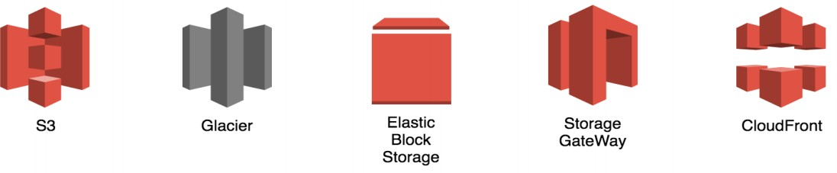
Amazon Glacier
Extremely low-cost storage
Secure, durable storage for data archiving and backup
Optimized for data that is infrequently accessed

Slide 47
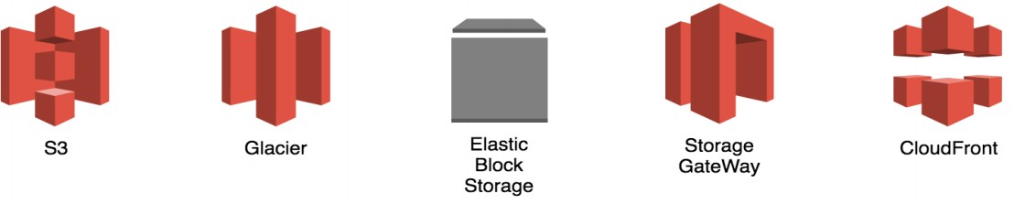
Amazon Elastic Block Store (EBS)
Persistent block level storage volumes offering consistent and low-latency performance
Automatically replicated within its Availability Zone
Snapshots stored durably in Amazon S3

Slide 48
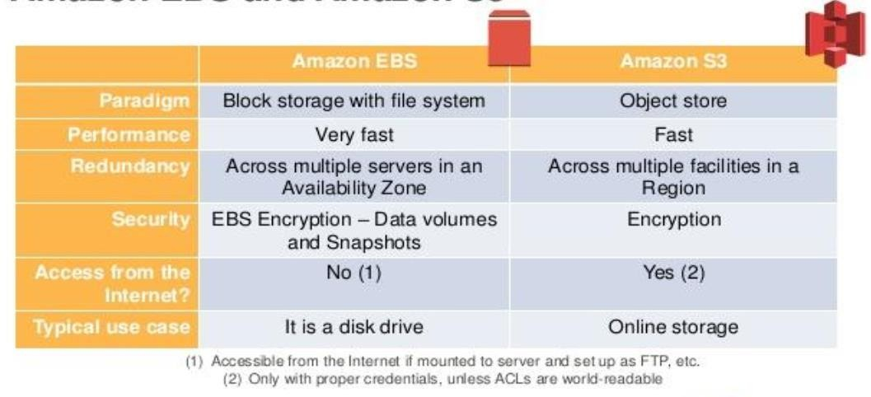
Amazon EBS vs Amazon S3

Slide 49
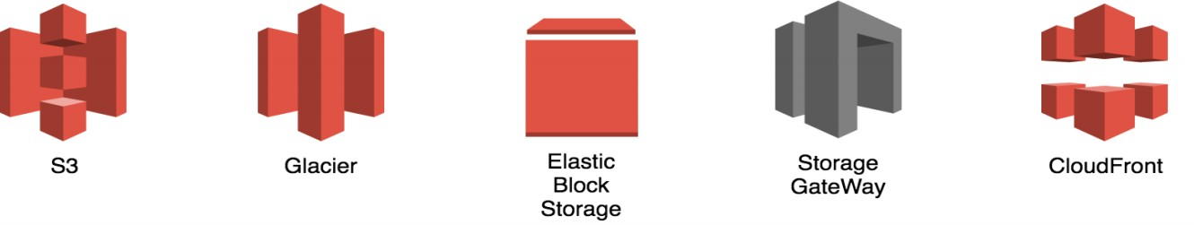
Amazon Storage Gateway
Connect an On-premises software appliance with cloud-based storage
Securely upload data to the AWS cloud for cost effective backup and rapid disaster recovery
Mirror your on-premises data to Amazon EC2 instances

Slide 50
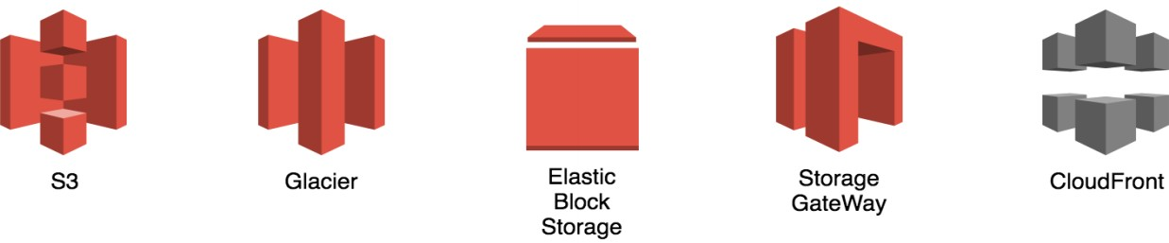
Amazon Cloud Front
Easy and cost effective way to distribute content to end users
Low latency, high data transfer speeds
Deliver your entire website, including dynamic, static, streaming, and interactive content using a global network of edge locations

Slide 51
AWS Database Overview

Slide 52
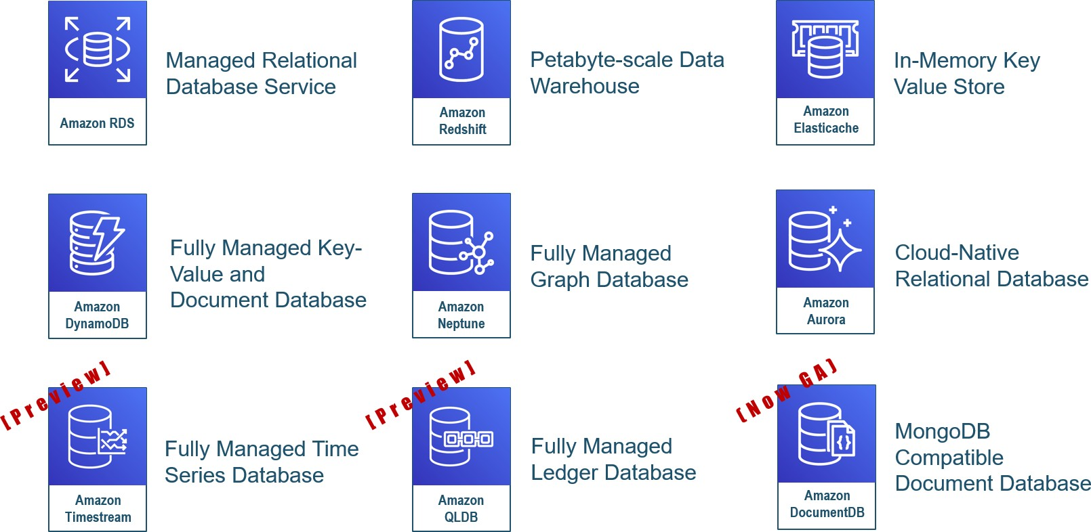
AWS Database Services

Slide 53


Traditional Database Architecture
Client Tier
one database for all workloads
App/Web Tier
RDBMS

Slide 54


AWS Data Tier Architecture
Client Tier
On AWS choose best database service for each workload
App/Web Tier
Data Tier
Cache | Data Warehouse | Time Series | Blob Store
NoSQL | RDBMS | Quantum Ledger | Search

Slide 55

AWS Database Services for the Data Tier
hot reads
analytics
logging
NoSQL
simple query
Graph / Key Value / Document
complex queries & transactions
rich search
Data Tier
Amazon ElastiCache
Amazon Timestream
Amazon Redshift
Amazon S3
Amazon QLDB
Amazon ElasticSearch
Amazon DynamoDB
Neptune / DocumentDB
Amazon RDS

Slide 56

Easy to setup, operation and scale a relational database
Automatically patches the database software and backup your database
Amazon RDS
Ability to scale the compute resources or storage capacity associated with your relational database instance via a single API call

Slide 57







Amazon RDS
Managed relational database service with a choice of popular database engines
Easy to administer
Performant & scalable
Available & durable
Secure and compliant
Easily deploy and maintain hardware, OS and DB software; built-in monitoring
Scale compute
and storage with a few clicks; minimal downtime for your application
Automatic Multi-AZ data replication; automated backup, snapshots, and failover
Data encryption at rest and in transit; industry compliance and assurance programs

Slide 58


If you host your databases on-premises…
App optimization Scaling
High availability
Database backups DB s/w patches DB s/w installs
OS patches OS installation
Server maintenance
Rack & stack Power, HVAC, net
you

Slide 59

If you host your databases in Amazon EC2…
App optimization Scaling
High availability
Database backups DB s/w patches DB s/w installs
OS patches OS installation
Server maintenance
Rack & stack Power, HVAC, net
OS installation Server maintenance Rack & stack Power, HVAC, net
you

Slide 60
If you choose Amazon RDS…
App optimization Scaling
High availability
Database backups DB s/w patches DB s/w installs
OS patches OS installation
Server maintenance
Rack & stack Power, HVAC, net
you
Scaling
High availability Database backups DB s/w patches DB s/w installs
OS patches
OS installation
Server maintenance Rack & stack Power, HVAC, net

Slide 61





























Key Amazon RDS Features
Multi-AZ
Amazon RDS Configuration | Improve Availability | Increase Throughput | Reduce Latency
Push-Button Scaling
Multi AZ
Read Replicas
Provisioned IOPS
availability zone
availability zone
Region
Push-Button Scaling
Read Replicas
Provisioned IOPS

Slide 62
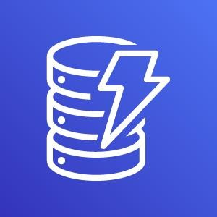
NoSQL database
Seamless scalability
Zero admin
Single-digit millisecond latency
Multi-Master
Multi-Region
Store any amount of data with no limits
Fast, predictable performance using SSDs
Easily provision and change the request capacity
needed for each table
Amazon DynamoDB

Slide 63

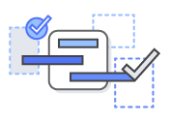
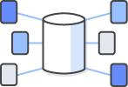

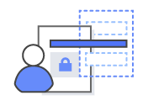


Amazon DynamoDB
Fully managed
Consistently fast at any scale
Highly available and durable
Integrates with AWS Lambda, Amazon Redshift, and more
Cost-effective
Secure

Slide 64
Highly available and durable
Designed to support 99.99%
of availability
Built for high durability
WRITES
READS
3-way replication Persisted to disk (Custom SSD)
Strongly or eventually consistent
No latency trade-off
Data is always replicated to three Availability Zones

Slide 65










Highly available and durable
3-way replication
OrderId: 1
CustomerId: 1
ASIN: [B00X4WHP5E]
Data is always replicated to
three Availability Zones
Hash(1) = 7B
Availability Zone A
Availability Zone B
Availability Zone C
Partition A
Partition B
Partition C
Partition A
Partition B
Partition C
PPaarrttititioionn AA
Partition B
Partition C
Host 1
Host 2
Host 3
Host 4
Host 5
Host 6
Host 7
Host 8
Host 9
CustomerOrdersTable

Slide 66
Backup and Restore
The only cloud database to provide on-demand and continuous backups
On-demand backups for long- term data archival and compliance
Point in time restore for short term retention and data corruption protection (35 days)
Point in time recovery with restore times in a few hours depending on table size

Slide 67

Questions?

